Slide 1
Óbudai Egyetem
Neumann János Informatikai Kar
.NET Gadgeteer – Hálózati programozás

Slide 2
Áttekintés
A Socket osztály
A Socket osztály használata
Egyszerű hálózati alkalmazás készítése
Felkészülést segítő kérdések

Slide 3
1. A Socket osztály
A Socket osztályról röviden (1)
A System.Net névtér osztályainak célja egyszerűsíteni a hálózati programozást
Maga a Socket osztály a Socket API-t implementálja, melyet az 1980-as években specifikáltak
A Socket egy kapcsolati végpontot reprezentál, biztosítva az adatok küldését és fogadását szerver és kliens oldalról is
Az alkalmazások közti hálózati kapcsolat létrehozásához szükségünk van a szerver IP címére és egy előre definiált, egyezményes port számra
A .NET Micro Framework Socket osztálya az eredeti .NET Framework-ben található implementáció csonkított változata (pl. az aszinkron adatcserét biztosító metódusok kimaradtak)

Slide 4
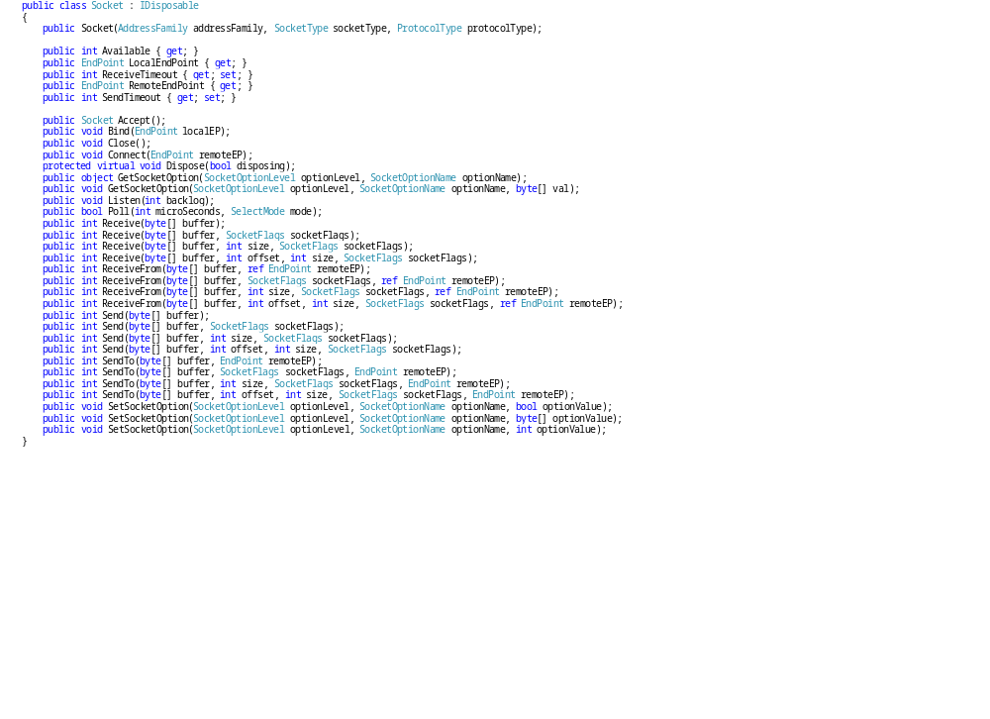
1. A Socket osztály
A Socket osztályról röviden (2)

Slide 5
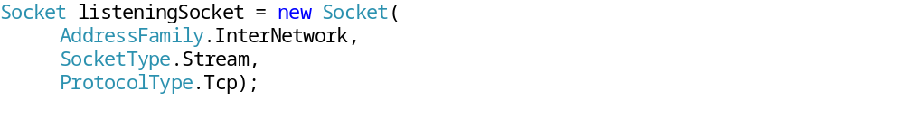
2. A Socket osztály használata
Inicializálás
A Socket inicializálását a konstruktor segítségével lehet elvégezni a példányosítás során:
Magyarázat:
  AddressFamily.InterNetwork: a címfeloldás módszerét definiálja. Internet, illetve LAN esetén InterNetwork-öt kell megadni (IPv4 támogatás).
  SocketType.Stream: kétirányú, összeköttetéses adatfolyam kapcsolat
  ProtocolType.Tcp: A használni kívánt protokoll (jelen esetben TCP)
Használat után mindig zárjuk le a Socket-et a Close metódussal, vagy használjunk using blokkot!

Slide 6
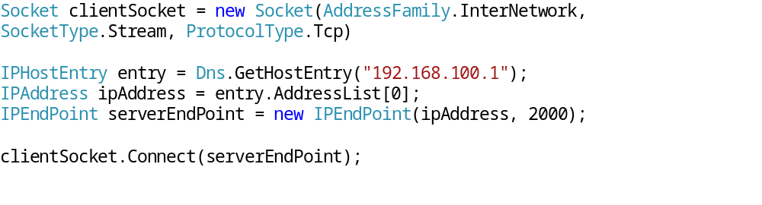
2. A Socket osztály használata
Csatlakozás
Magyarázat:
  A Dns.GetHostEntry metódust használjuk a hoszt név/ip cím feloldásra, mely visszaad legalább egy IPAddress objektumot az AddressList tömb segítségével. Ha a paraméterben üres string-et adunk meg, akkor a lokális ip címet kapjuk vissza.
  Az IpAddress objektum segítségével létrehozható egy IPEndPoint objektum, a port szám definiálásával. Ez már felhasználható a csatlakozás megkezdéséhez.
  A Connect metódus hívásával lehet csatakozni a paraméterben megadott végponthoz

Slide 7
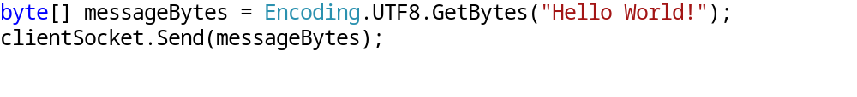
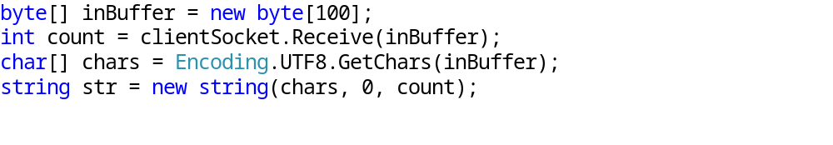
2. A Socket osztály használata
Adatok küldése és fogadása (1)
A küldés és fogadás során bájt tömböket kell használni
Szöveges adatok küldése:
Szöveges adatok fogadása:
A fogadáshoz szükség van egy megfelelő méretű buffer-re. A Receive metódus visszatérési értékként megadja a fogadott bájtok számát.
A Send és a Receive metódusok is blokkolnak, beépített aszinkron adatküldés nincs

Slide 8
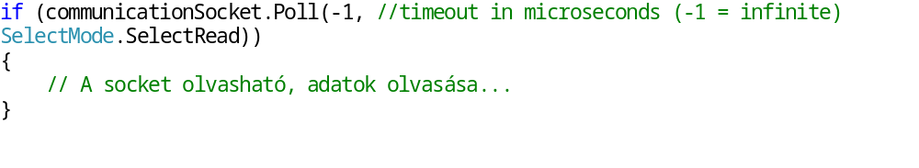
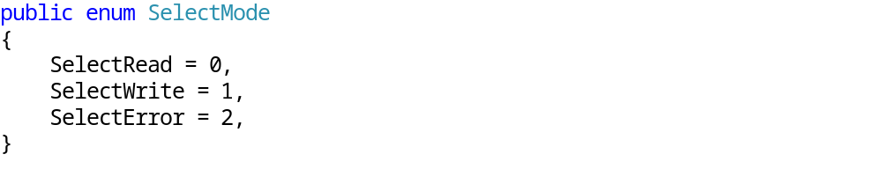
2. A Socket osztály használata
Adatok küldése és fogadása (2)
Ha nem akarunk fix méretű tömböt alkalmazni a fogadásnál, akkor a Socket osztály Available tulajdonságát használhatjuk, mely megadja, hogy pillanatnyilag hány bájt van a buffer-ben
Olvasás előtt lehetőség van a socket státuszát lekérdezni („polling”):
Az első paraméterben megadható, hogy maximálisan mennyi időt hagyunk a válaszra (-1 = végtelen), a második paraméterben pedig azt a tulajdonságot adjuk meg, amelynek az állapotát le akarjuk kérdezni:

Slide 9
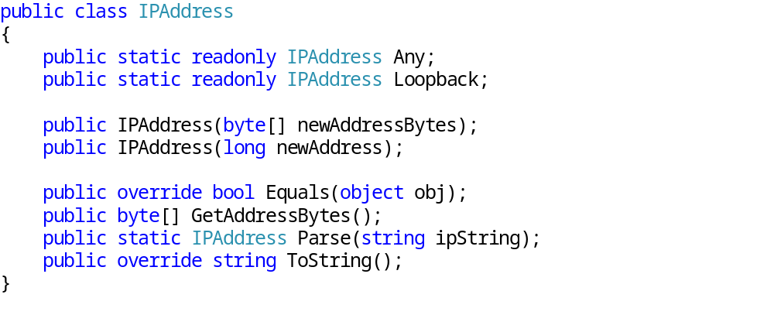
2. A Socket osztály használata
Adatok küldése és fogadása (3)
A szerver oldali socket létrehozása esetén meg kell adnunk, hogy mely kliensek csatlakozhatnak ahhoz, erre szolgál a Bind metódus:
Egy IPEndPoint objektum átadásával megadható a fogadni kívánt kliens(ek) IP címe, illetve az a portszám, amin a szerver „figyelni” fog
Amennyiben címnek IPAddress.Any-t adunk meg, bármely klienst fogadja a szerver a megadott porton

Slide 10
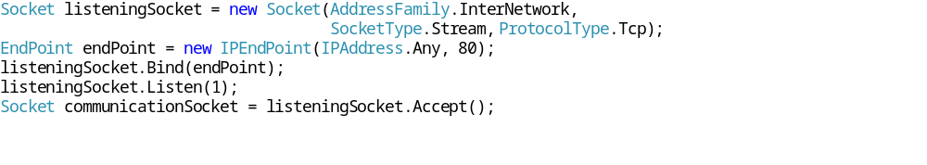
2. A Socket osztály használata
Adatok küldése és fogadása (4)
A Listen metódus hívását követően a socket „figyelni” fog a csatlakozni kívánó kliensekre (listen mode). Ez a metódus a háttérben, aszinkron módon fut.
A Listen után meg kell hívni az Accept metódust, amely blokkolja a program futását (szinkron) egy kliens csatlakozásáig. Ennek backLog paraméterével szabályozható a kliensek maximális száma. A csatlakozást követően a metódus visszatér a klienst reprezentáló Socket objektummal:
Ha több klienst szeretnénk kezelni, akkor az Accept többször is hívható

Slide 11
3. Egyszerű hálózati alkalmazás készítése
Feladat
Készítsünk egy egyszerű kliens és egy szerver alkalmazást a Socket osztály használatával!
  A kliens küldjön szöveges adatot a várakozó szerver számára, melyet az grafikusan megjelenít
  A kliens legyen egy asztali konzol alkalmazás
  A szerver legyen egy Gadgeteer alkalmazás
  Használjunk TCP/IP protokollt

Slide 12
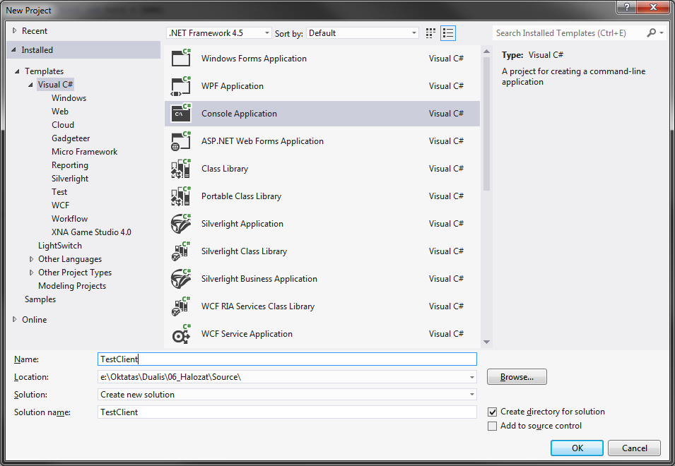
3. Egyszerű hálózati alkalmazás készítése
Kliens alkalmazás készítése (1)
Hozzunk létre egy asztali konzol alkalmazást!

Slide 13
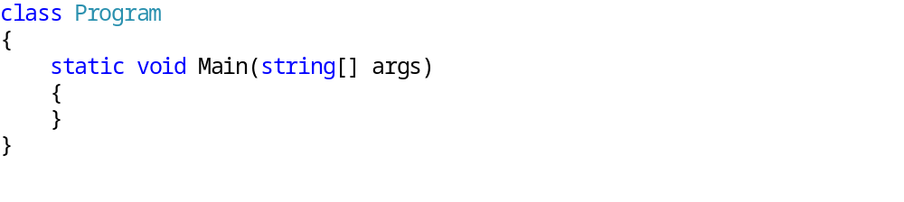
3. Egyszerű hálózati alkalmazás készítése
Kliens alkalmazás készítése (2)
A projekt létrehozását követően a következő programkeretet kapjuk:
Az alkalmazást készítsük el úgy, hogy az Enter billentyű leütését követően a beírt üzenet azonnal elküldésre kerüljön a szerver számára, illetve további üzenetek bevitelére is legyen lehetőség!

Slide 14
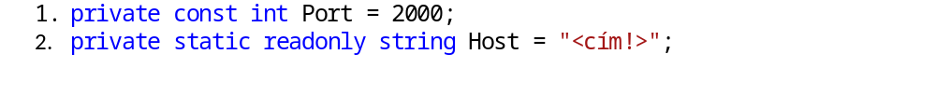
3. Egyszerű hálózati alkalmazás készítése
Kliens alkalmazás készítése (3)
A csatlakozáshoz szükséges paraméterek két mezőben kerülnek tárolásra:
Magyarázat:
  Port: a port száma, melyen a szerver „figyeli” a csatlakozni kívánó klienseket
  A hoszt (szerver) neve, vagy IP címe

Slide 15
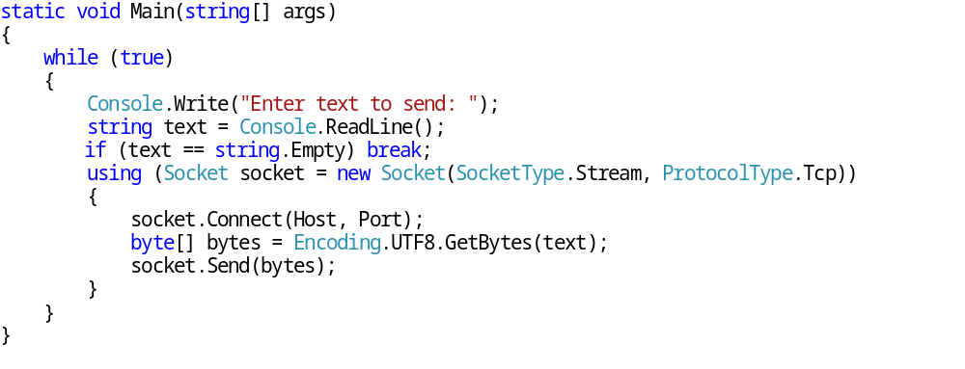
3. Egyszerű hálózati alkalmazás készítése
Kliens alkalmazás készítése (4)
A program elkészítéséhez a Main metódust egészítsük ki az alábbi módon:
Magyarázat:
  A konzol osztály használatával beolvasásra kerül az elküldendő szöveg (Console.ReadLine). Ha a megadott szöveg üres, a program kilép

Slide 16
3. Egyszerű hálózati alkalmazás készítése
Kliens alkalmazás készítése (5)
Magyarázat:
  A Socket inicializálása során az első paraméter (SocketType.Stream) definiálja a socket típusát, mely jelen esetben nyers adatfolyam, a második paraméter (ProtocolType.Tcp) pedig a használni kívánt protokollt (TCP)
  A socket.Connect metódussal a kliens alkalmazás csatlakozik a szerverhez a Host és a Port paraméterek felhasználásával
  Az elküldendő szöveget nyers adatként, byte tömbben kell elküldeni, ennek előállítását végzi az Encoding.ASCII.GetBytes metódus a bytes nevű tömbbe
  A bytes tömb elküldését a szerverhez a socket.Send metódus hajtja végre
  Az alkalmazás egy végtelen ciklusban fut, hogy többször is lehessen szöveget továbbítani

Slide 17
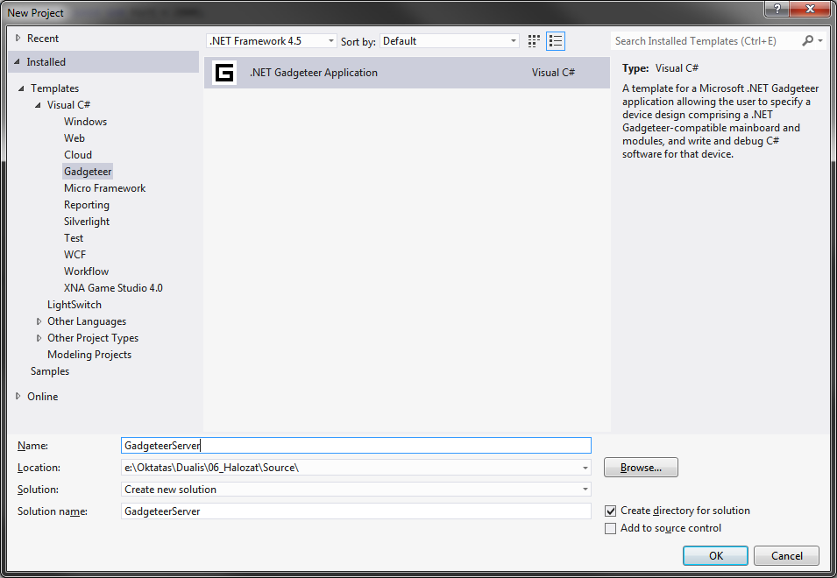
3. Egyszerű hálózati alkalmazás készítése
Szerver alkalmazás készítése (1)
Hozzunk létre egy új Gadgeteer Application projektet!

Slide 18
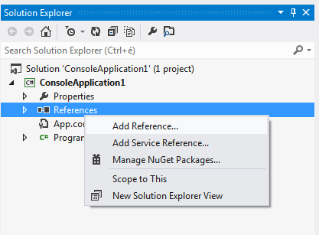
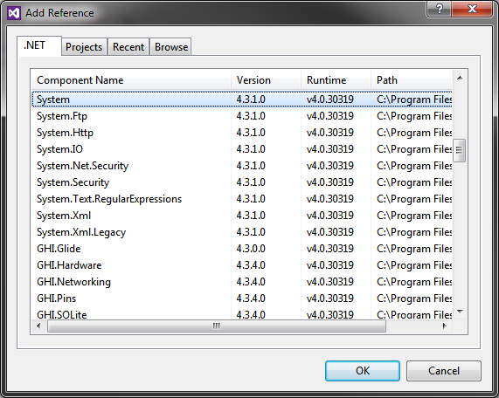
3. Egyszerű hálózati alkalmazás készítése
Szerver alkalmazás készítése (2)
A socket osztály a System.Net névtérben érhető el, mely a System.dll modulban található, ezért a Solution Explorer ablakban azt a referenciákhoz hozzá kell adni References/Add Reference menüpont segítségével:

Slide 19
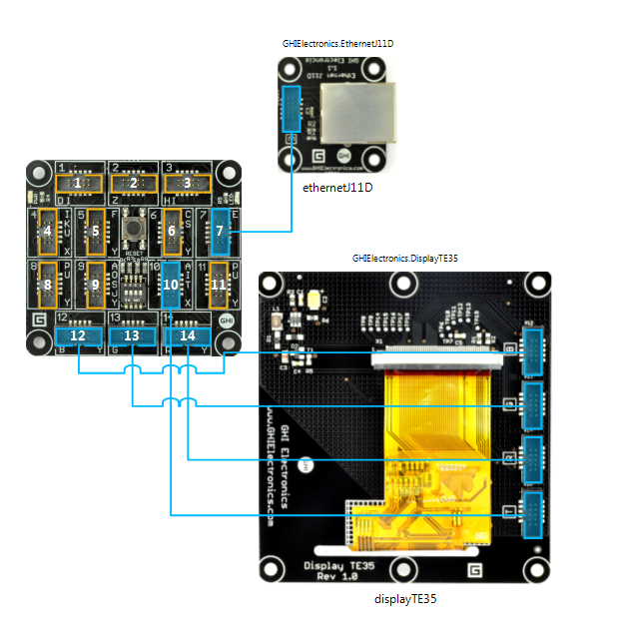
3. Egyszerű hálózati alkalmazás készítése
Szerver alkalmazás készítése (3)
Készítsük el az alábbi konfigurációt:

Slide 20
3. Egyszerű hálózati alkalmazás készítése
Szerver alkalmazás készítése (4)
A program készítésének lépései:
  Változók definiálása
  Felhasználói felület inicializálása
  Hálózati kapcsolat inicializálása
  Szerver üzemmód indítása
  Kliensek fogadása
  Adatmegjelenítés

Slide 21
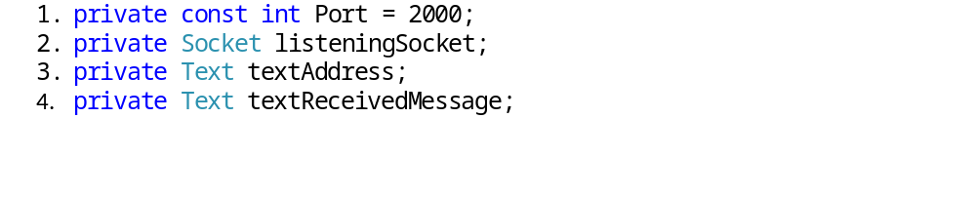
3. Egyszerű hálózati alkalmazás készítése
Szerver alkalmazás készítése (5)
Változók definiálása:
Magyarázat:
  Port: A szerver által használt kommunikációs port
  listeningSocket: a kiszolgáló socket-et reprezentáló példány
  textAddress: szövegemegjelenítő vezérlő a szerver IP címének megjelenítéséhez
  textReceivedMessage: a fogadott adat megjelenítését végző szövegmegjelenítő vezérlő

Slide 22
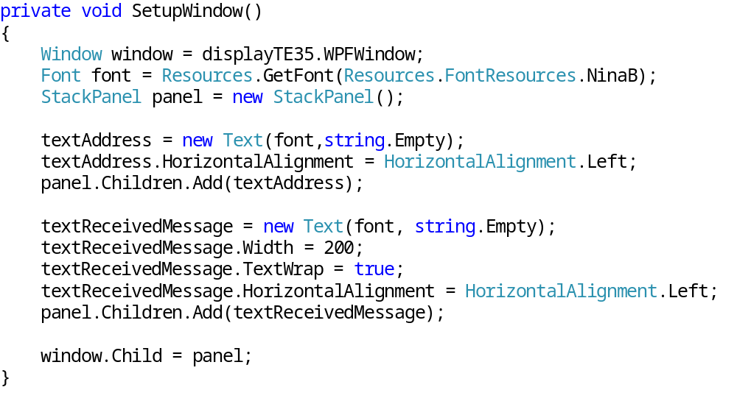
3. Egyszerű hálózati alkalmazás készítése
Szerver alkalmazás készítése (6)
Felhasználói felület inicializálása:
  A felhasználói felületen elhelyezésre kerül egy panel, valamint két szövegmegjelenítő vezérlő:

Slide 23
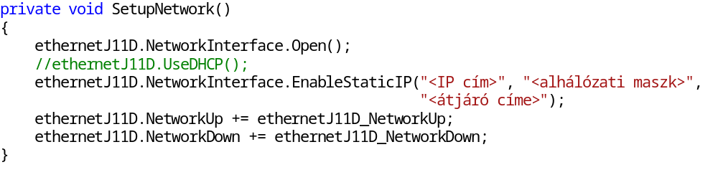
3. Egyszerű hálózati alkalmazás készítése
Szerver alkalmazás készítése (7)
Hálózati kapcsolat inicializálása:
  A hálózati modulhoz társítani kell egy IP címet, mely lehet dinamikus, DHCP szerver esetén (UseDHCP metódus), illetve lehet statikus (EnableStaticIP metódus). A Statikus cím beállításánál meg kell adni a használni kívánt IP címet, alhálózati maszkot és az átjáró IP címét
  A NetworkUp esemény jelzi, ha a hálózati kapcsolat létrejött, a NetworkDown esemény pedig akkor következik be, ha megszűnik, vagy nincs hálózati kapcsolat. Mindkét eseménykezelőre feliratkozunk, az állapotot pedig kiírjuk.

Slide 24
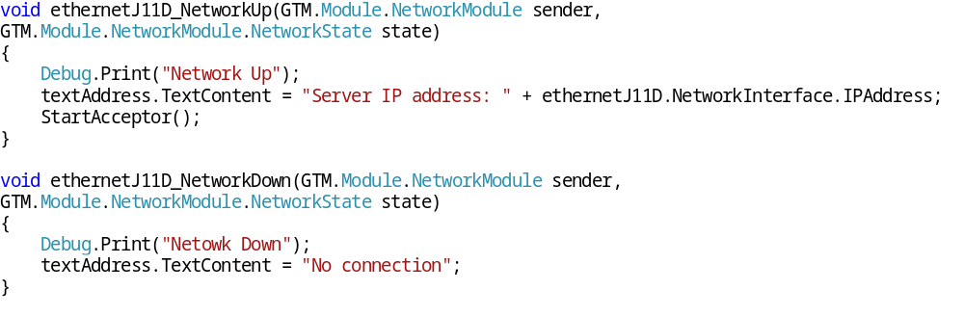
3. Egyszerű hálózati alkalmazás készítése
Szerver alkalmazás készítése (8)
Státusz információk megjelenítése:
  A NetwokUp eseménykezelőjében a kijelzőn kiírásra kerül a társított IP cím, valamint meghívásra kerül a StartAcceptor metódus, melynek feladata a kapcsolódó kliensek figyelése
  A NetworkDown esemény bekövetkezésekor szövegesen figyelmeztetésre kerül a felhasználó, hogy nincs hálózati kapcsolat

Slide 25
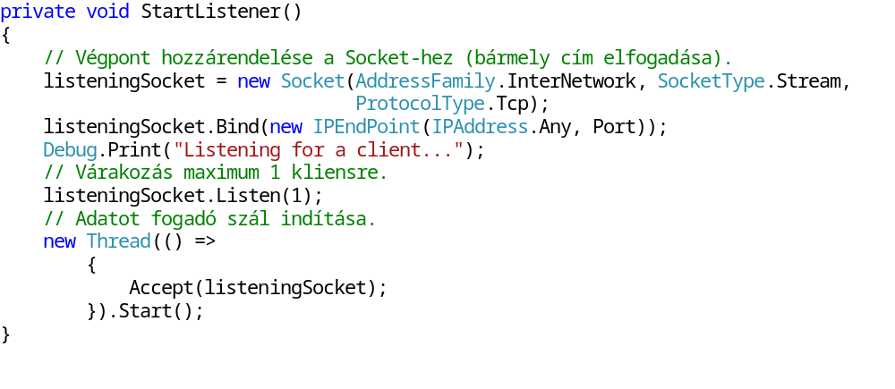
3. Egyszerű hálózati alkalmazás készítése
Szerver alkalmazás készítése (9)
Szerver üzemmód indítása:
  Ahhoz,hogy a kliensek csatlakozni tudjanak a szerverhez, figyelni kell a bejövő kapcsolatokat:

Slide 26
3.Egyszerű hálózati alkalmazás készítése
Szerver alkalmazás készítése (10)
Magyarázat:
  Példányosításra kerül a szerver oldali socket a listeningSocket mező felhasználásával. Ez reprezentálja a szerver oldali socket-et, mely fogadja a bejövő kapcsolatokat
  A Bind metódus segítségével társításra kerül az elfogadni kívánt végpont (IPAddress.Any: bármely végpont), valamint az a port, amelyen a szerver „figyelni” fog
  A Listen metódus meghívásával a socket „figyelő” állapotba kerül, innentől lehetővé téve a kliensek csatlakozását. A paraméterben megadott szám meghatározza, hogy hány kliens állhat a várakozási sorba.
  A kliensek figyelését és az adatfogadást külön szálon végzi az alkalmazás egy Accept nevű metódusban megvalósítva azt

Slide 27
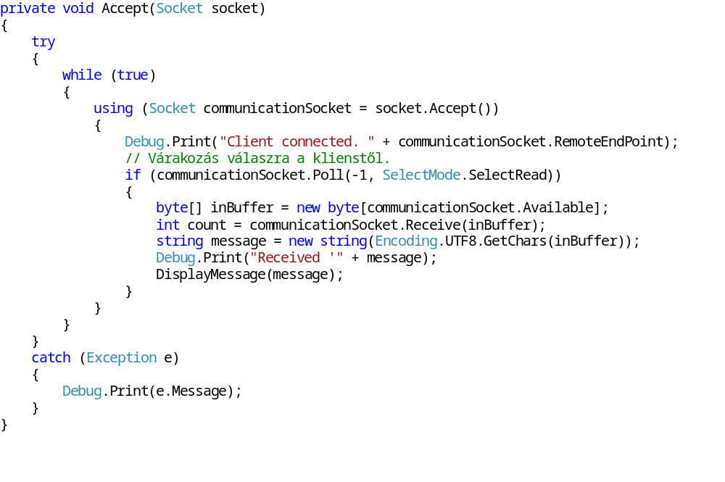
3. Egyszerű hálózati alkalmazás készítése
Szerver alkalmazás készítése (10)
Kliensek fogadása:

Slide 28
3. Egyszerű hálózati alkalmazás készítése
Szerver alkalmazás készítése (11)
Magyarázat:
  A paraméterben átadott socket objektum Accept metódusának meghívása esetén a hívó szál blokkolásra kerül mindaddig, még egy kliens nem csatlakozik a szerverhez (ezzel egy időben csak egy kliens tud csatlakozni, további kliensekhez további Accept hívások szükségesek). Csatlakozás esetén a metódus visszatérési értéke a csatlakozott klienshez társított socket.
  A csatlakozást követően a visszatérési értékben kapott communicationSocket objektum segítségével először ellenőrizni kell, hogy van-e rendelkezésre álló adat a kliens felől a socket.Poll metódus hívásával
  Ennek teljesülése esetén egy inBuffer nevű bájt tömbbe kerül az olvasható adat a Receive metódus meghívásával
  A nyers bájt tömbből egy string kerül példányosításra a message nevű változóba a string osztály megfelelő konstruktorának segítségével, UTF8 karakterkódolást alkalmazva
  Az adatfogadást követően a DisplayMessage metódus felhasználásával a szöveg megjelenítésre kerül a kijelzőn

Slide 29
3. Egyszerű hálózati alkalmazás készítése
Szerver alkalmazás készítése (12)
Adatmegjelenítés
  Az adatfogadást követően annak grafikus megjelenítése következik a DisplayMessage metódus implementálásával, ahol a paraméterben átadott szöveg kerül kiírásra a kijelzőn
  Az adatfogadás nem az alkalmazás által használt főszálon történik, ezért a megjelenítési műveletek esetén a hívást nem lehet erről a szálról végezni
  Mivel a grafikus vezérlők megjelenítéssel kapcsolatos tulajdonságait a főszál kontextusában kell módosítani, ezért a megjelenítő elem Dispatcher.BeginInvoke metódusát kell használni, mely a főszál kontextusából hívja a paraméterben megadott anonymous metódust

Slide 30
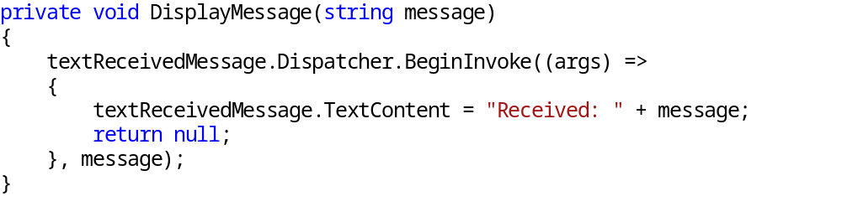
3. Egyszerű hálózati alkalmazás készítése
Szerver alkalmazás készítése (13)
A szöveges adat megjelenítése a főszál kontextusából:
Magyarázat:
  A textReceivedMessage szövegmegjelenítő Dispatcher objektumának BeginInvoke metódusával a vezérlő TextContent mezőjének értékadása a főszál kontextusában fog végrehajtódni: az első paraméter (args) egy delegált, mely meghívásra kerül, a második paraméter a végrehajtandó metódus bemeneti paramétere (message)
  Az anonymous metódus törzsében a klienstől kapott üzenet kerül elhelyezésre a szövegmegjelenítő Textcontent mezőjnek értékadásával
  A metódus végrehajtását követően nincs szükség visszatérési értékre, ezért az null

Slide 31
4. Felkészülést segítő kérdések
Hasonlítsa össze a .NET MF és a .NET Framework Socket osztályait
Hogy kell egy socket-et inicializálni?
Hogy kell adatot küldeni, illetve adatot fogadni socket segítségével?
Hogyan célszerű szerveroldali socket-et implementálni?

